Slide 1
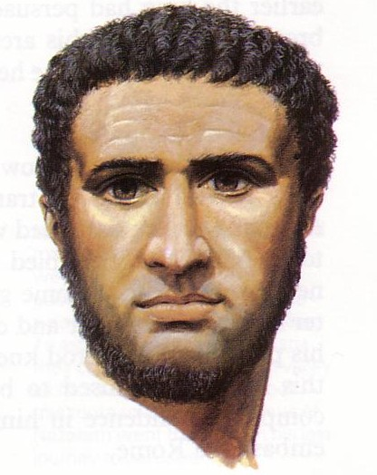
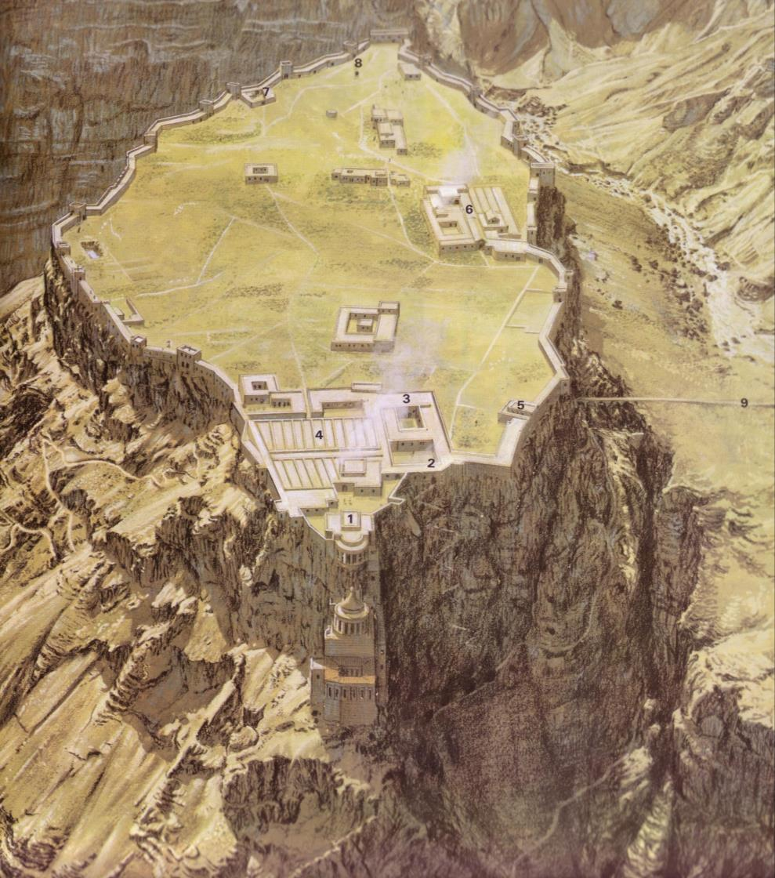
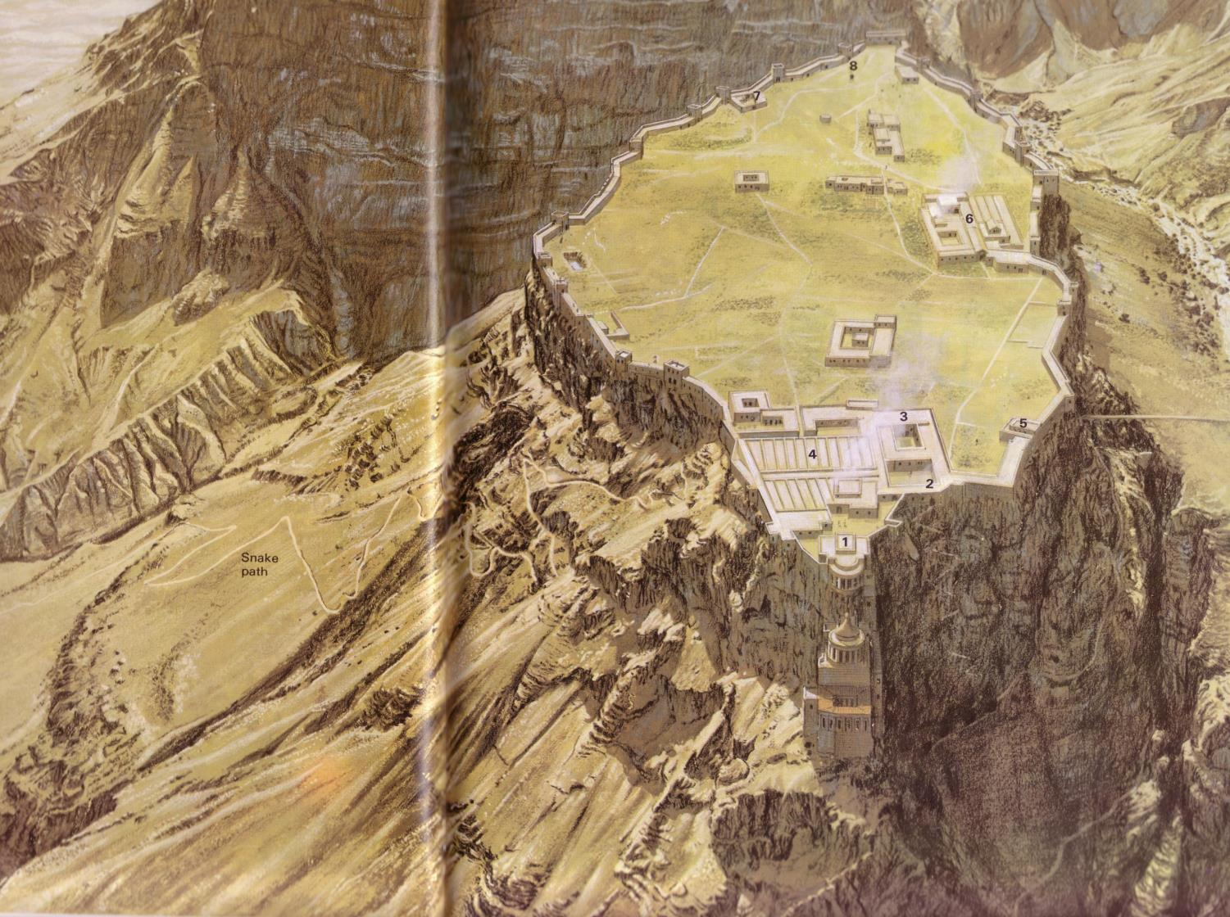
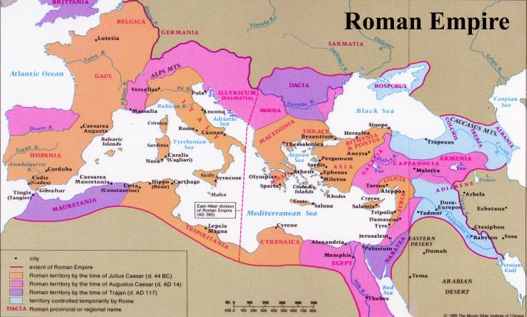
政治背景-4
希律王朝 与 罗马
新加坡神学院顾力凯博士(Rick Griffith)科室教材
Dr. Rick Griffith • 博士 • 新加坡神学院 • BibleStudyDownloads.org
Notes:
在此所用的字体型是 “AR PL KaitiM GB” 。
All the Chinese fonts used in these presentations are “AR PL KaitiM GB”.

Slide 2

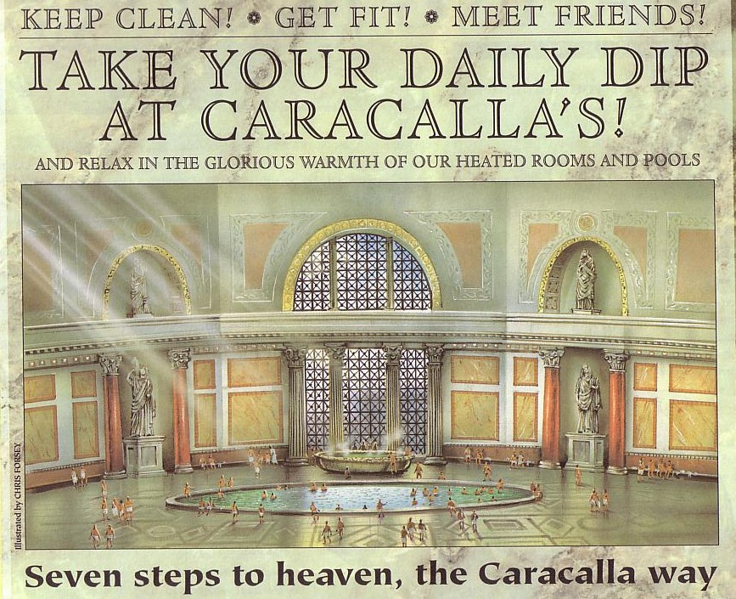

希律王朝与罗马
保持干净! 保持健康! 与朋友交流!
欢迎你每天来“卡尔拉加拉”
澡堂泡一泡!
在我们的温房与洗澡池放松，休息。享受其辉煌的温暖。
“卡尔拉加拉”法:七部到天堂的秘诀。
Notes:
左边的像片是描述大希律家族。从大希律开始，然后他的三个儿子--亚基老，腓利和安提帕，接下来是他的孙大亚基帕，还有曾孙小亚基帕。

Slide 3
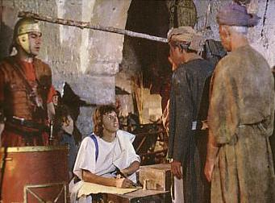
收税务的官员为何被歧视呢?
从贪心所得到的富裕/压迫贫民
帮罗马政府向自己人收税/信靠罗马政府强迫贫民纳税
所收的税超过政府所规定的(没有仁慈的心)
税务局收到的钱都是花在打希律王富裕的生活习惯(宫殿/建筑)
犹太人本身已必须付他们自己的殿税
收税官员被有钱人贿赂使到他们增加对贫民所收的税，加重贫民的负担
当时的罗马制度(特许权制度) 没有策划详细的收税方法及条理，使到收税官员滥用职权，只按照对自己利益来办事
他们在这两百多年所作的腐败行为，早已把他们自己的信誉毁灭了
向同样收入的人民收不同的税务
本身没原则，没有宗教信仰，随心所欲
在一般的文化里，普通人们都不喜欢收税官员来收他们的钱!
收税官员通常被人们列入为被歧视，被遗弃的人如同妓女看待

Slide 4
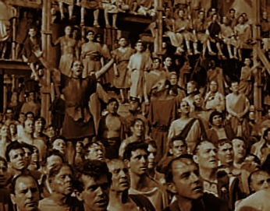
成为罗马公民的优势
审理
可向凯撒申诉 (徒16:37; 25:11)
有免被打的权力
有免被钉死在十字架的权力
可求百夫长的保护(罗马时代的军官)
所生的孩子直接成为罗马公民

Slide 5
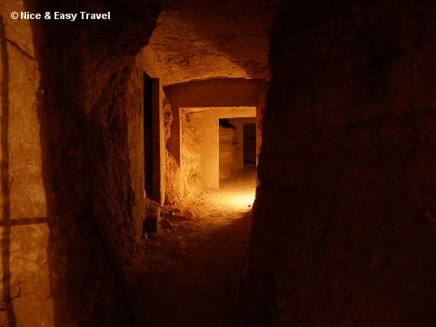
为何罗马政府怀疑基督徒?
对他们都很生疏而且他们大多数都是犹太人(第一批信徒源自犹太人)/以为基督教是犹太教的教派之一
一神派被误称为无神派
这些信徒的融洽和不轻易接纳外来的影响使到外人传言说他们实习噬食同类与冒犯性的性行为
认为对罗马帝国的忠诚只是伪装，因为他们在等待一位再回来的王来统治新的帝国
责怪他们火烧罗马
拒绝崇拜皇帝
被列入和犹太起义一夥的人群
基督教的迅速发展
他们的教导是根据一个被钉死在十字架上的“囚犯”

Slide 6
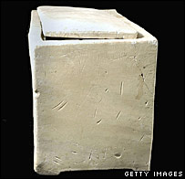
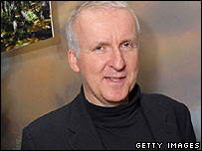
The Jesus Ossuary
James Cameron
“But they said the discovery of the tomb does not undermine the key Christian belief that Jesus was resurrected three days after his death”
BBC News 26 Feb 07
http://news.bbc.co.uk/2/hi/middle_east/6397373.stm

Slide 7
希律王朝与罗马
保持干净! 保持健康! 与朋友交流!
欢迎你每天来“卡尔拉加拉”
澡堂泡一泡!
在我们的温房与洗澡池放松，休息。享受其辉煌的温暖。
“卡尔拉加拉”法:七部到天堂的秘诀。
Notes:
左边的像片是描述大希律家族。从大希律开始，然后他的三个儿子--亚基老，腓利和安提帕，接下来是他的孙大亚基帕，还有曾孙小亚基帕。

Slide 8
有那些在新约所记载的事件与希律有关联？

Slide 9
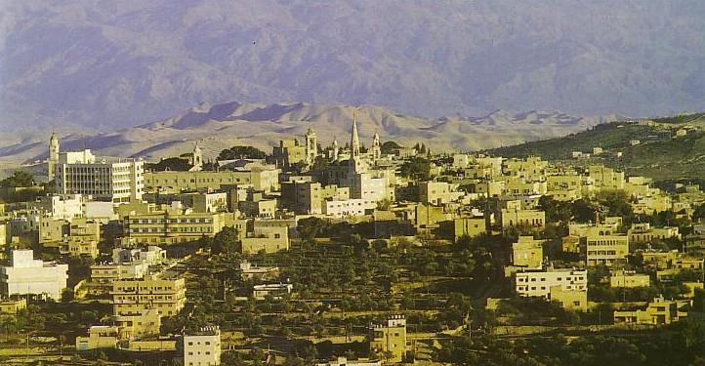
伯利恒

Slide 10
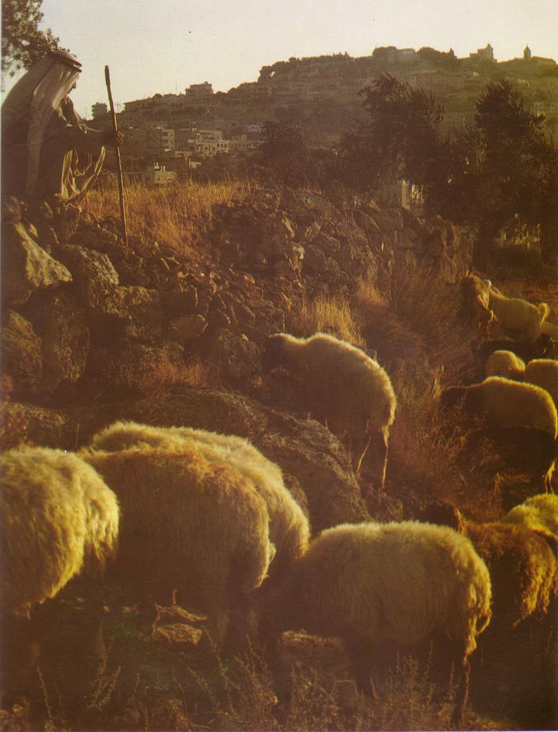
居住在伯利恒的牧羊人还是照样看守他们的羊群

Slide 11
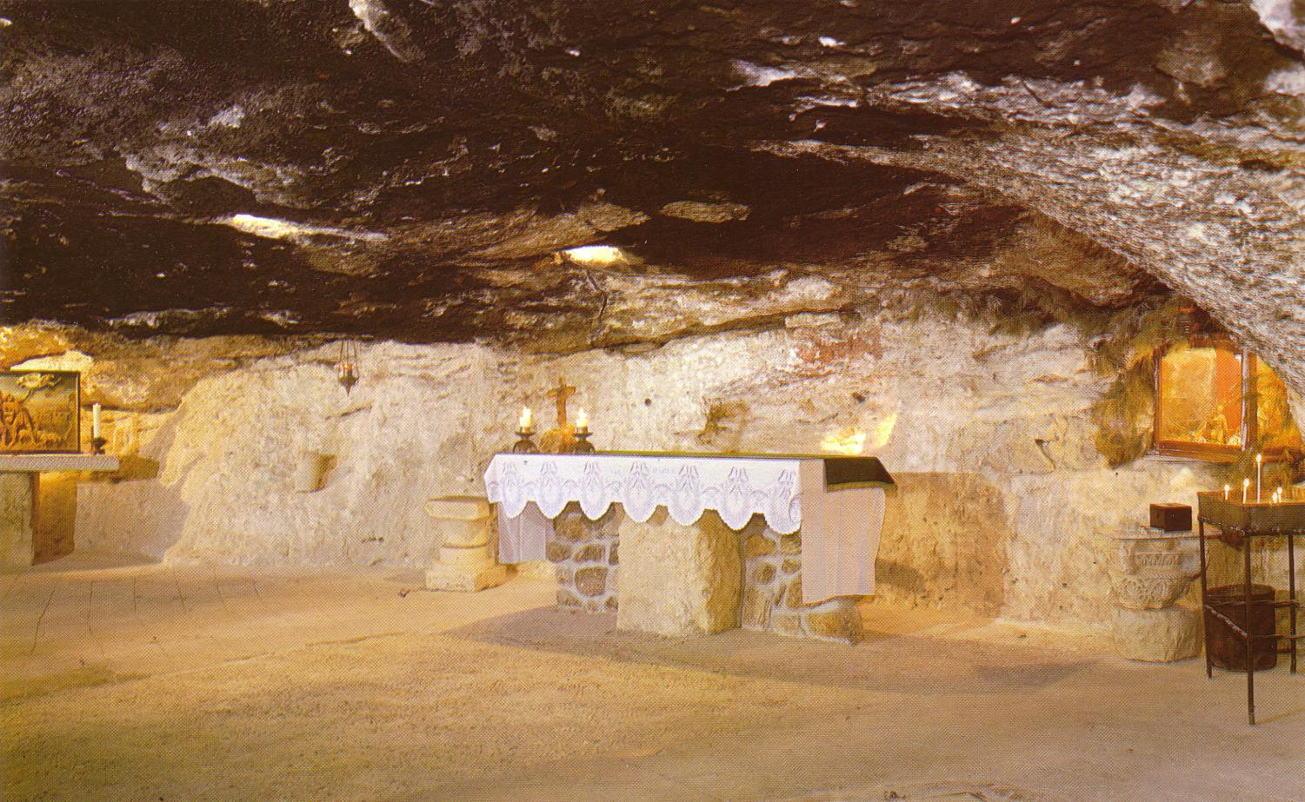
牧羊人之山洞
Notes:
晚间牧羊人多数把他们的羊群带到这个洞穴里休息，保护羊群且给它们温暖。

Slide 12
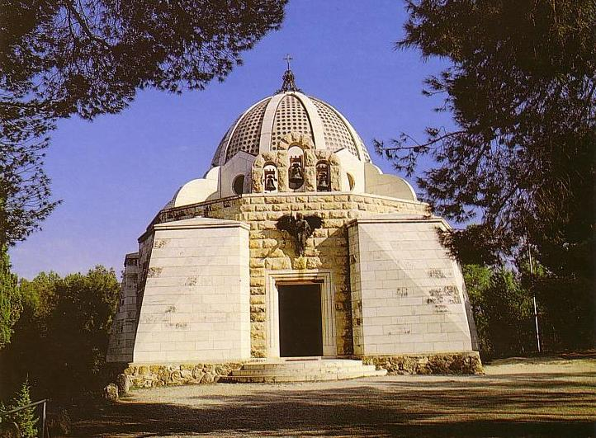
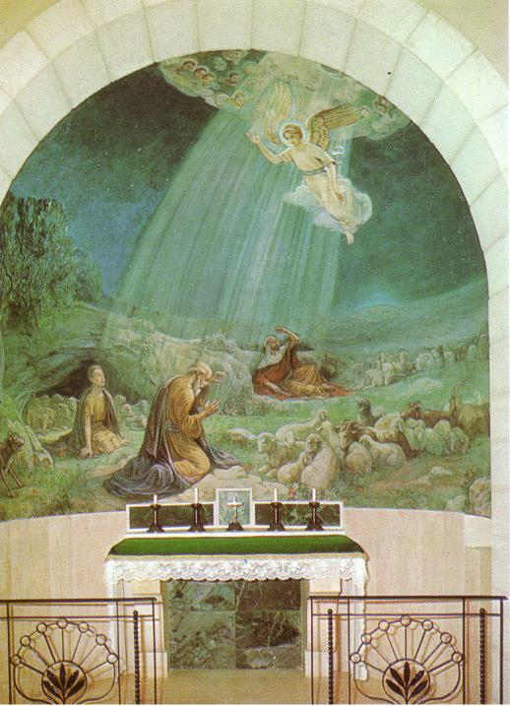
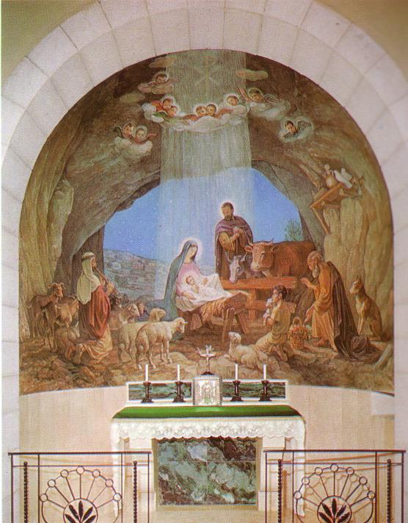
Shepherd’s Field Church (牧羊人旷野教堂)
Notes:
这间教堂所立的地方据说是当时牧羊人在旷野里听到天使向他们传达耶稣已降生的讯息的位置。

Slide 13
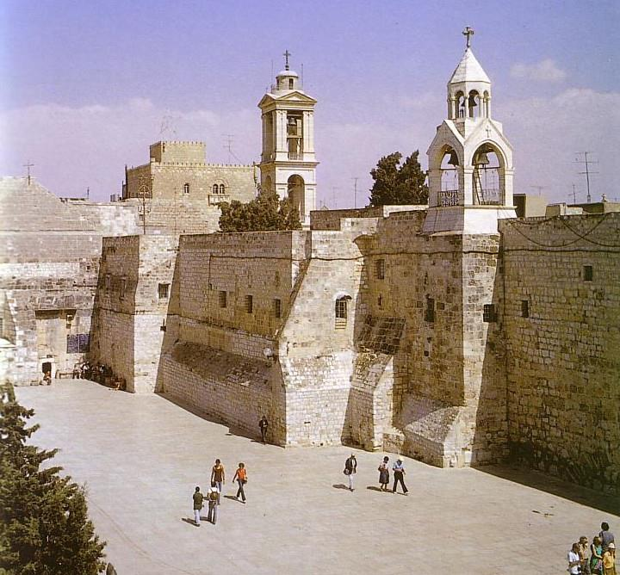
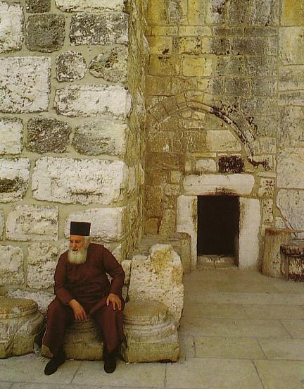
Church of the Nativity (降生教会)
谦卑之门
Notes:
“谦卑之门” 只有大约一点三米高，犹太人特地把门弄小是来避免罗马军人骑着马闯进圣殿内糟踏他们。

Slide 14
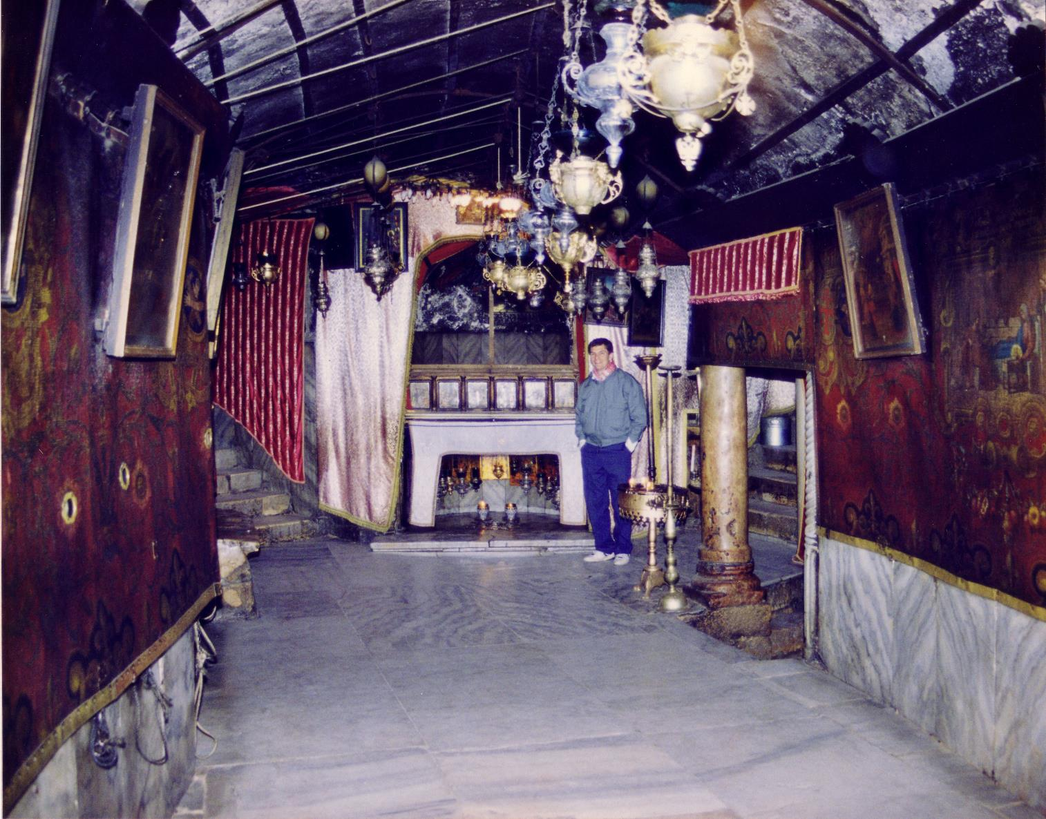

基督出生之山洞

Slide 15
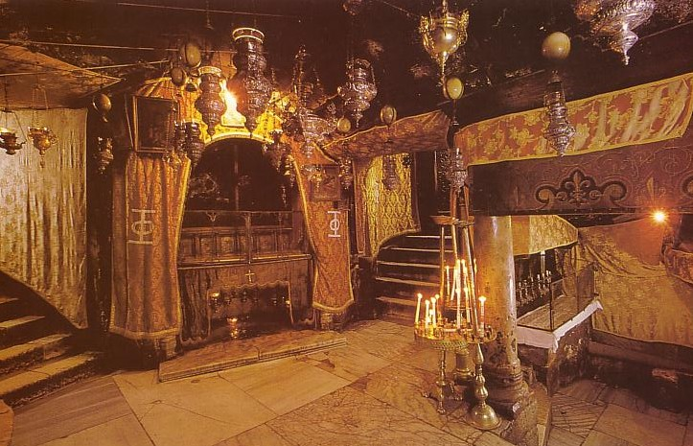
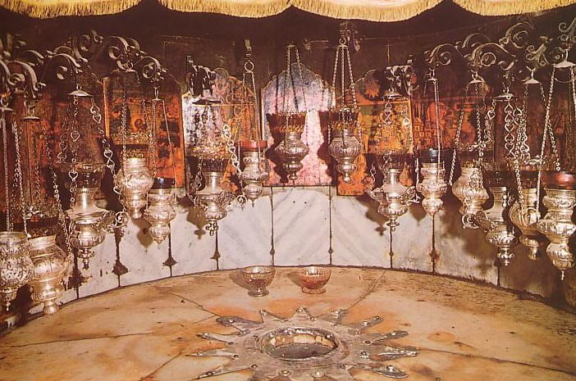
山洞 背后
马槽

Slide 16
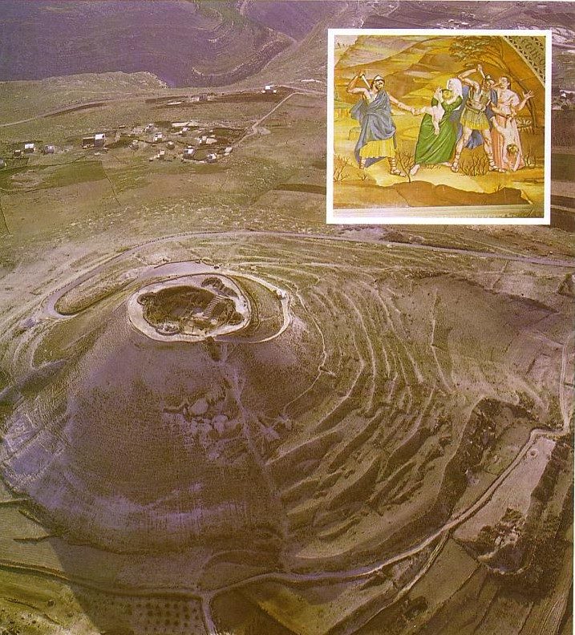
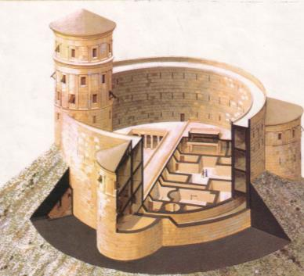
希律堡/希律底姆: 希律的坟墓

Slide 17
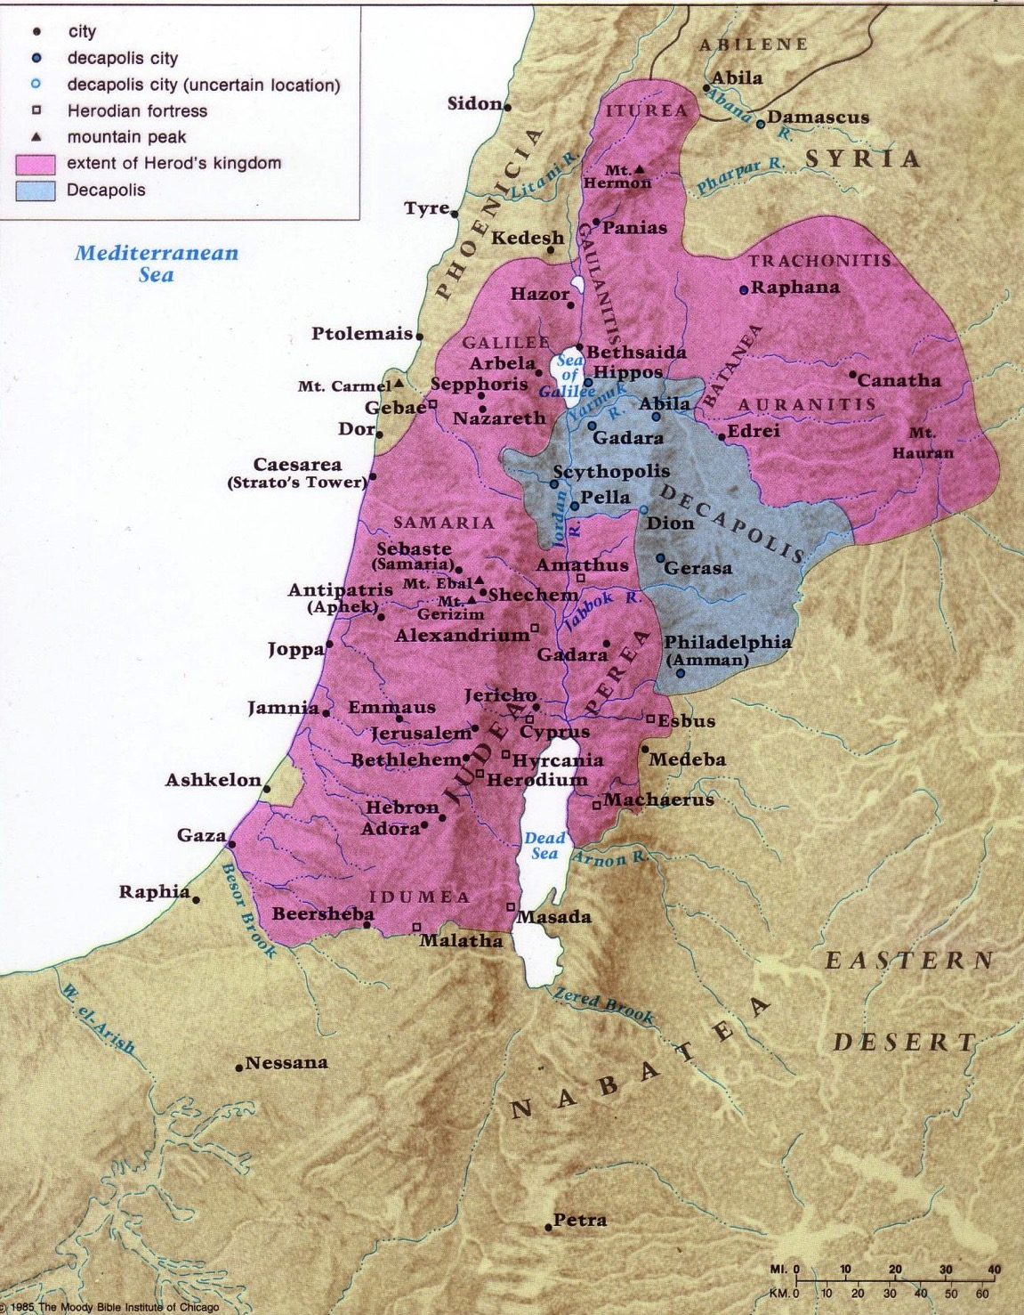
大希律 统治下的 巴勒斯坦
81

Slide 18
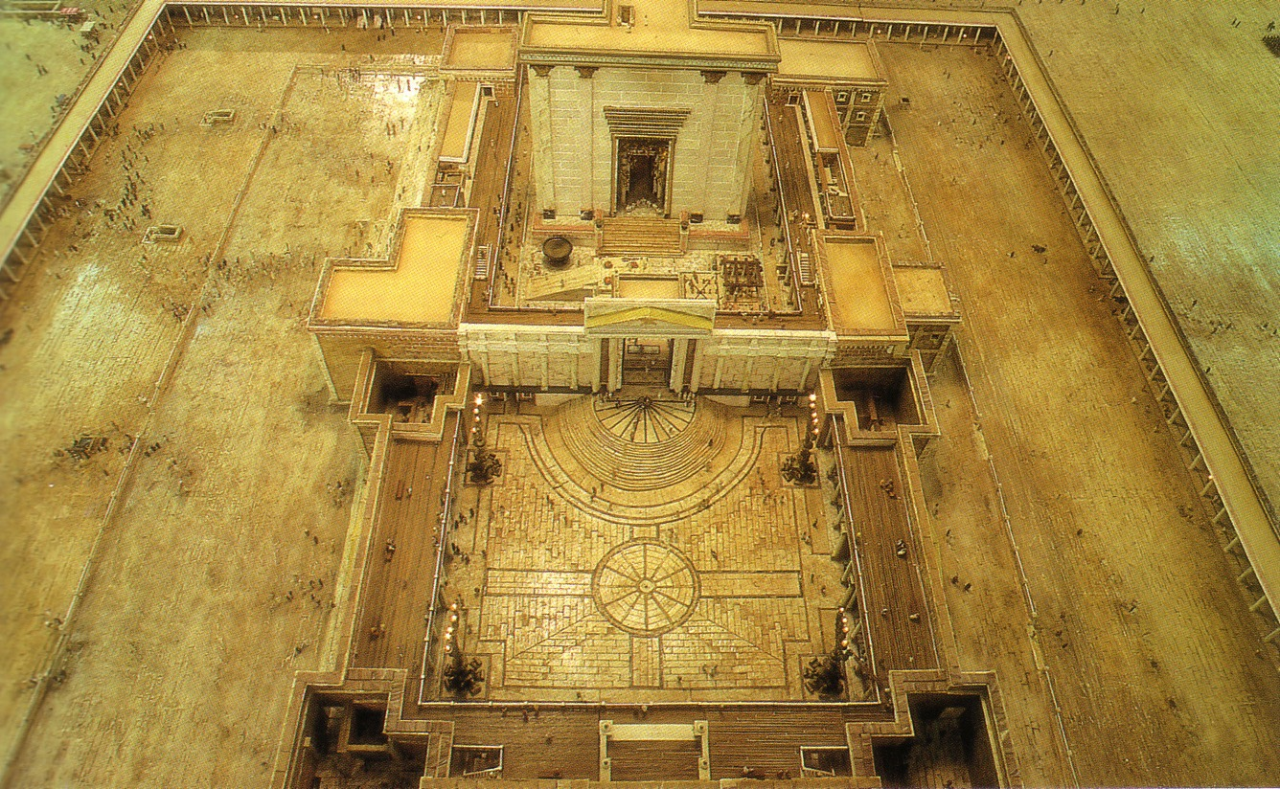
殿宇的模型

Slide 19
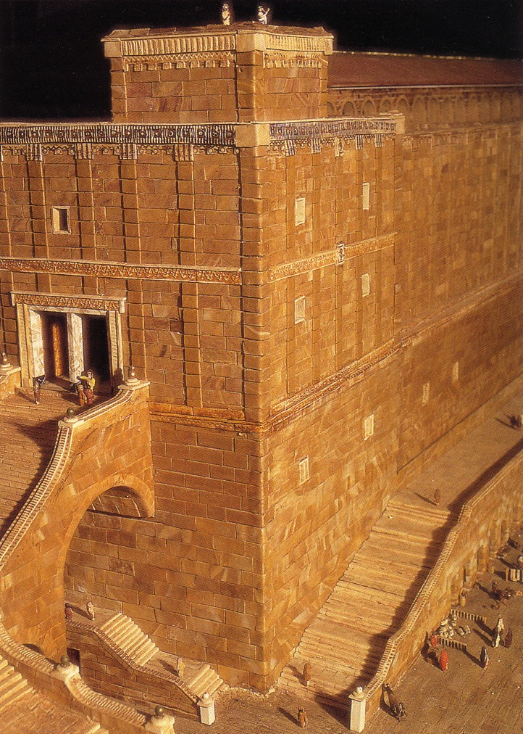
皇家门廊 的西南角

Slide 20
希律王朝 统治的年表&顺序 (主前37年-主后70年)
88
亚基老
腓利
罗马统治者
安提帕
亚基帕 一世
罗马统治者
亚基帕 二世
John Grassmick,
Dallas Seminary

Slide 21
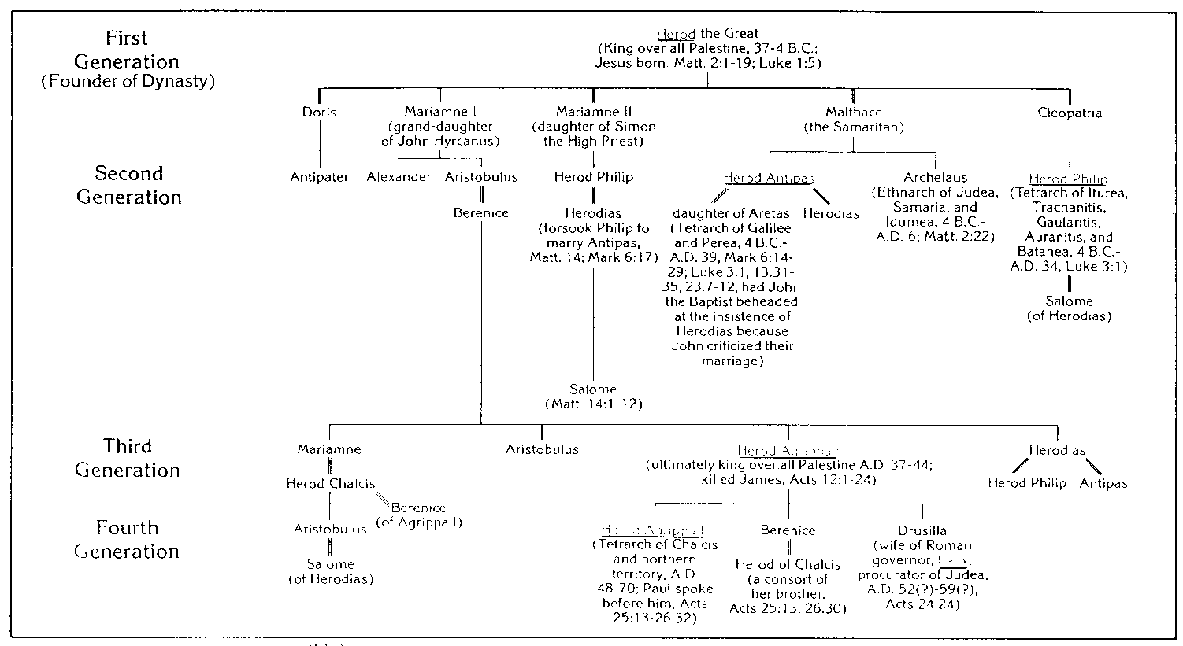
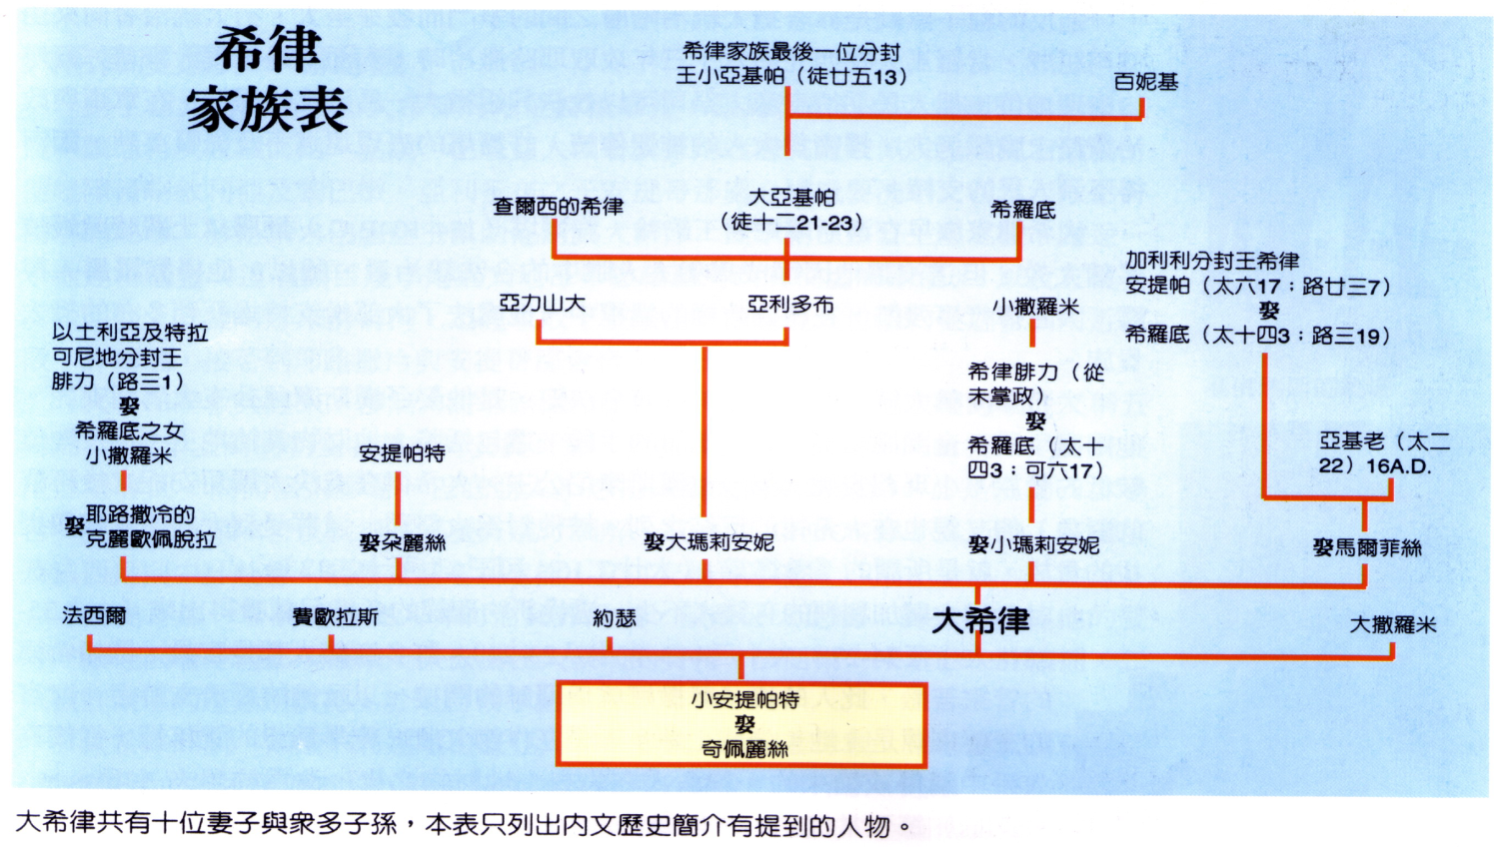
希律王朝的家族表
90
H. Wayne House

Slide 22
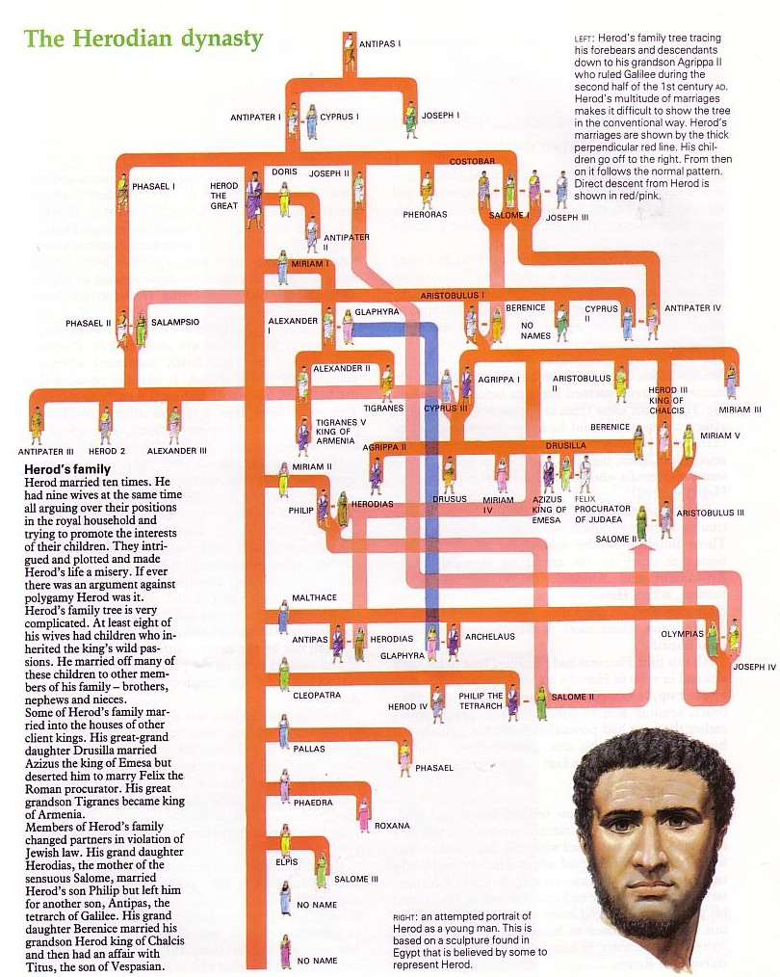
大希律王朝
大希律结婚十次。他在一同时间有九位妻子。她们之间勾心斗角，争权夺利设法巩固本家的地位。最复杂的是家族里随意通婚的行为。左边的图设法描述他家族的复杂关系。

Slide 23
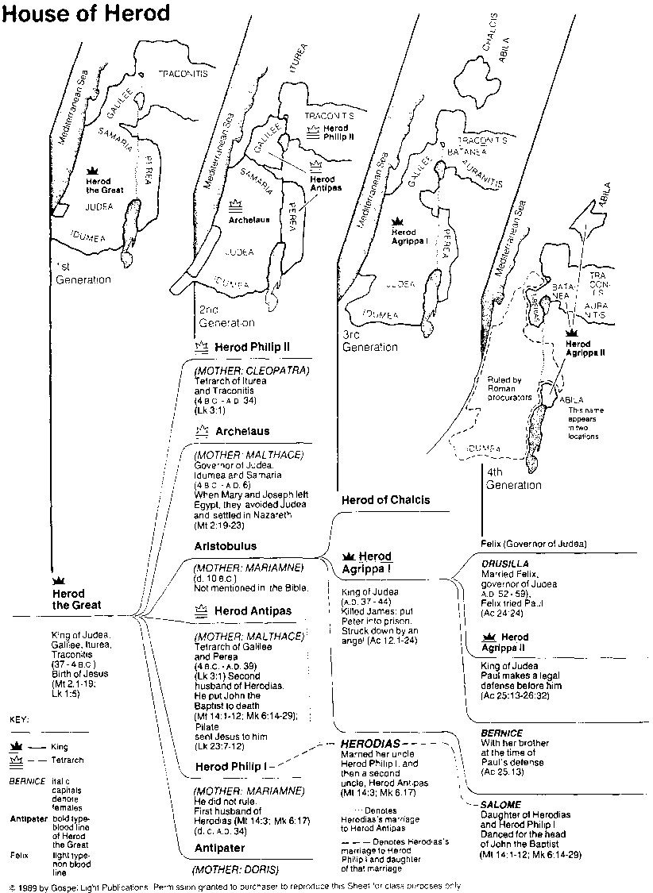
希律家族所掌权的地盘
希律家族
第二代
89
第一代
希律腓利二世
第三代
希律亚基老
第四代
大亚基帕
大希律
希律安提帕
小亚基帕
Bible Visual Resource Book, 181

Slide 24
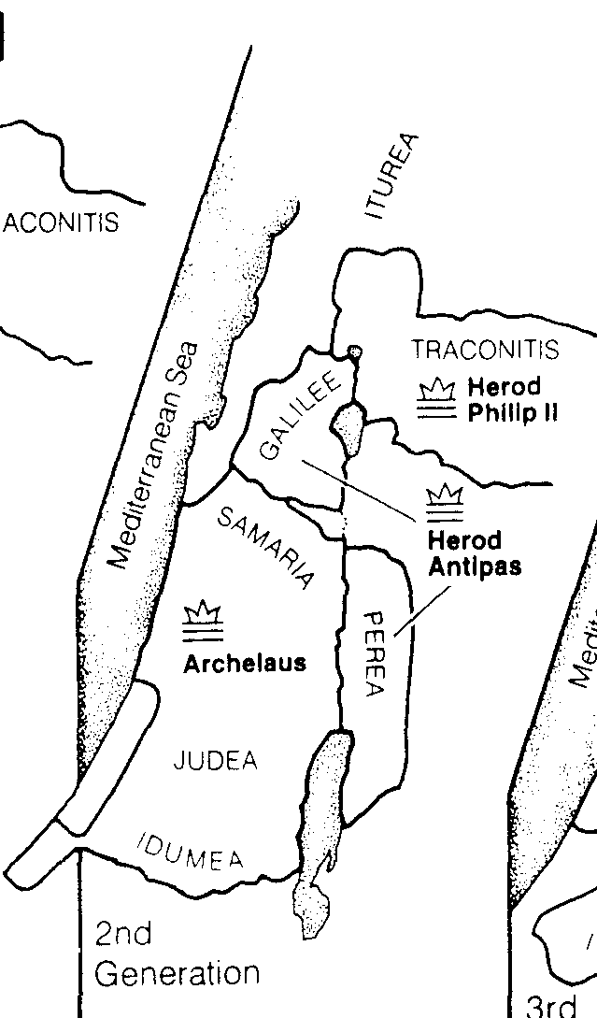
大希律 三位掌权的儿子
80 & 89
以土利亚
希律腓利二世
加利利
地 中 海
希律安提帕
撒玛利亚
比利亚
希律亚基老
犹太
以土买
第二代
Bible Visual Resource Book, 181

Slide 25
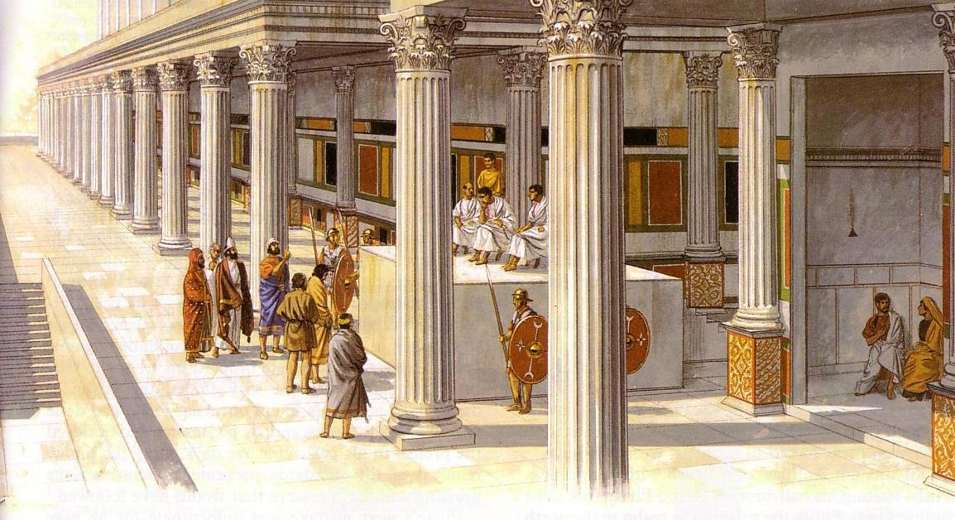
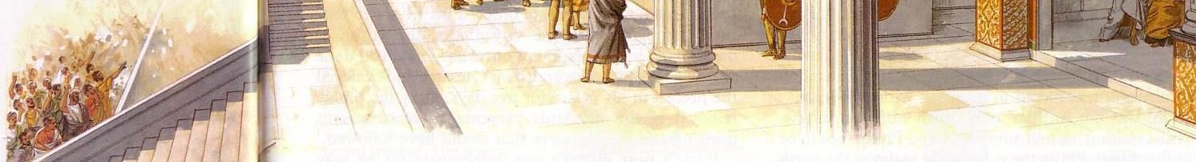
耶稣在本丢彼拉多面前 受审的情景
把他钉十字架!!
把他钉十字架!!
把他钉十字架!!
把他钉十字架!!

Slide 26
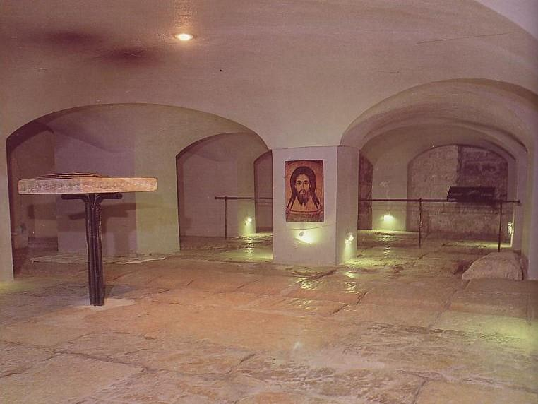
“铺石地”行道
彼拉多 “就把耶稣带到外面，到了一个名叫 “铺石地” (希伯来话叫加巴大) 的地方，就在那里开庭审问。” (约19:13)
Notes:
以上的像片取自于: ”Convent of the Sisters of Zion in the book” by Sami Awwad, page 57

Slide 27
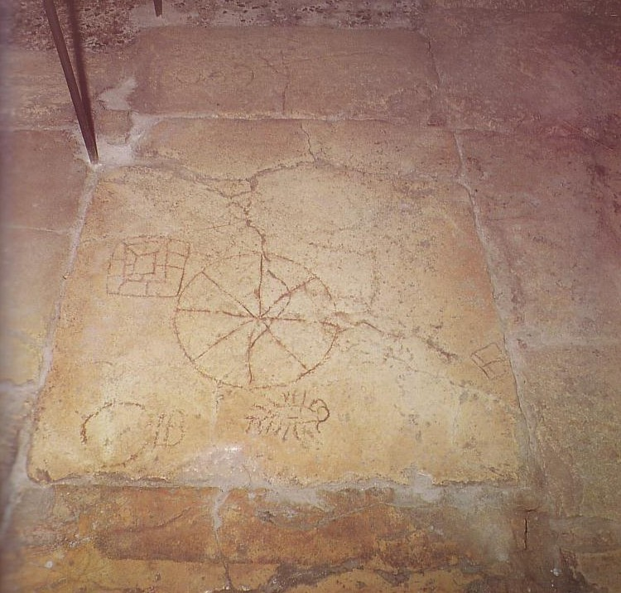
“铺石地”行道
士兵戏弄耶稣
总督的士兵把耶稣带到总督府，召集全队士兵到他面前。他们脱去他的衣服，给他披上朱红色外袍，又用荆棘编成冠冕，戴在他的头上，把一根芦苇放在他的右手，跪在他面前讥笑他说: “犹太人的王万岁!” 然后向他吐唾沫，又拿起芦苇打他的头。
(太27:27-30)
“犹太王”游戏
Notes:
以上的像片取自于: Convent of the Sisters of Zion in the book by Sami Awwad, 57

Slide 28
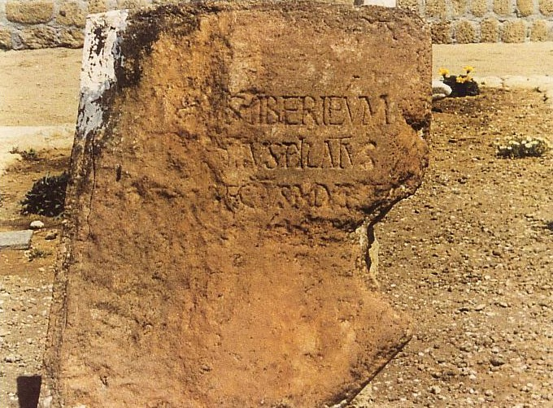

比拉多之碑文
一些历史家有记载比拉多这个名字，但因为从未找到考古学方面的证据，使到一些研究员怀疑比拉多的存在。
但是在1961年这个碑文被挖掘。
这个证据刻在一块磐石上。这快磐石被循环利用，它是在凯撒利亚的剧场被发现的。
这可是第一个有关于比拉多的考古学证据。
碑文上所写的是以下的致词:
“致 凯撒利亚 帝备利尔乌孟 的居民，本丢比拉多，犹大的地方行政长官。”
“To the people of Caesarea Tiberium,
Pontius Pilate, Prefect of Judea.”

Slide 29
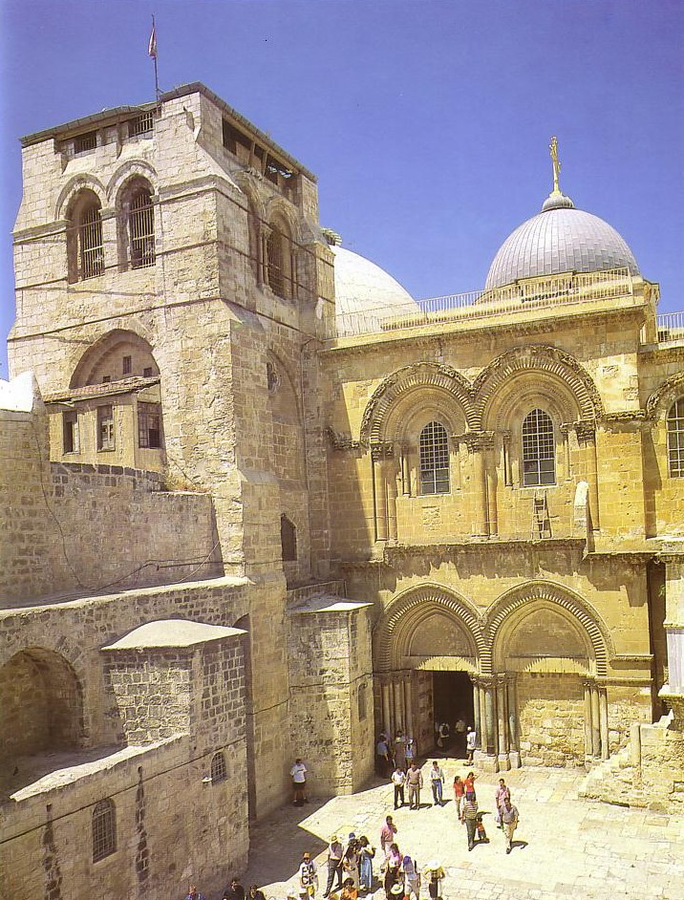
Church of the Holy Sepulcher (圣墓穴教会)
传统上据说是
耶稣的墓地

Slide 30
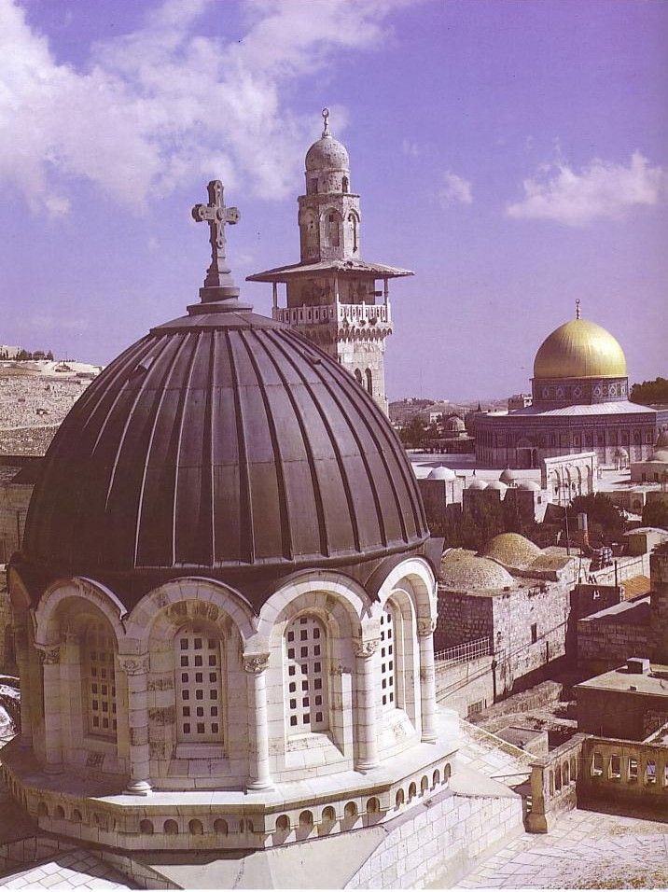
穹顶之战
金穹顶: 回教
Dome of the Rock
(磐石穹顶)
(建于七世纪)
黑穹顶: 基督教
Church of the Holy Sepulcher
(圣墓穴教会)
(建于四世纪)

Slide 31
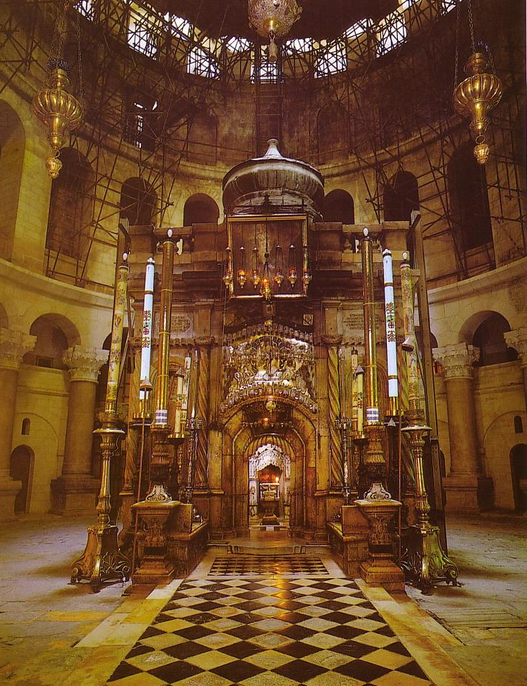
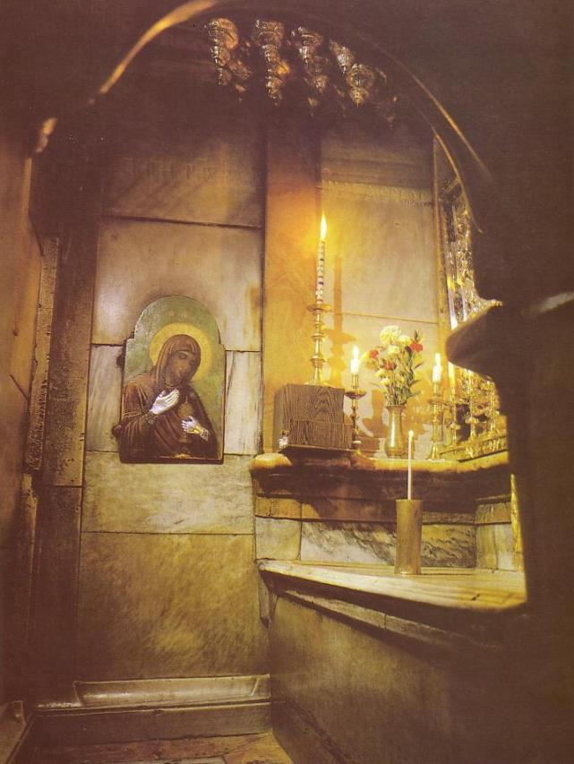
基督的坟墓

Slide 32
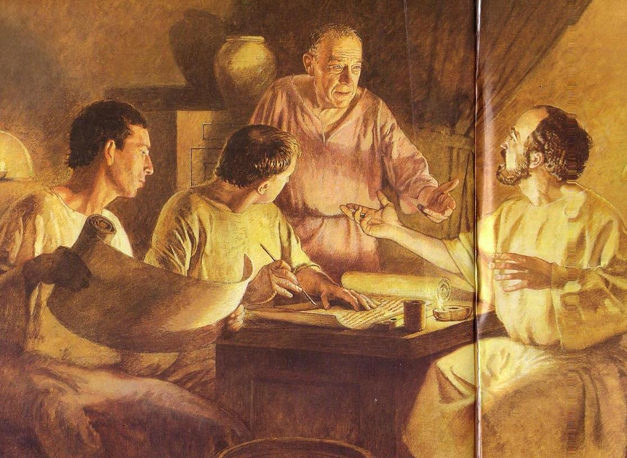
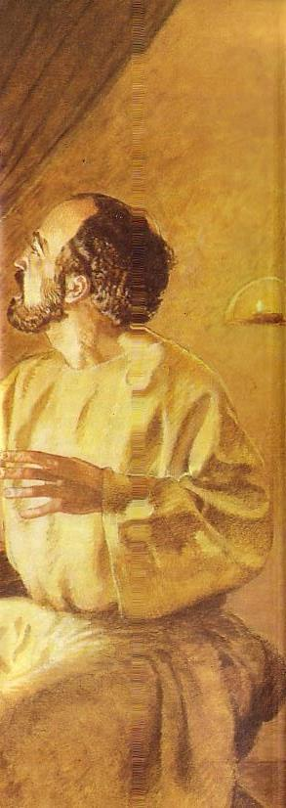
路加医生很准确的记载很多罗马时代,政治领袖们的名字

Slide 33
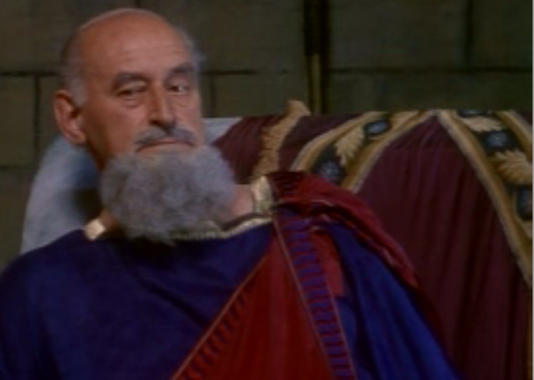
腓利斯(主后52-59年)在凯撒利亚审问保罗,判他入狱从主后57到59年(徒 24章)
80

Slide 34
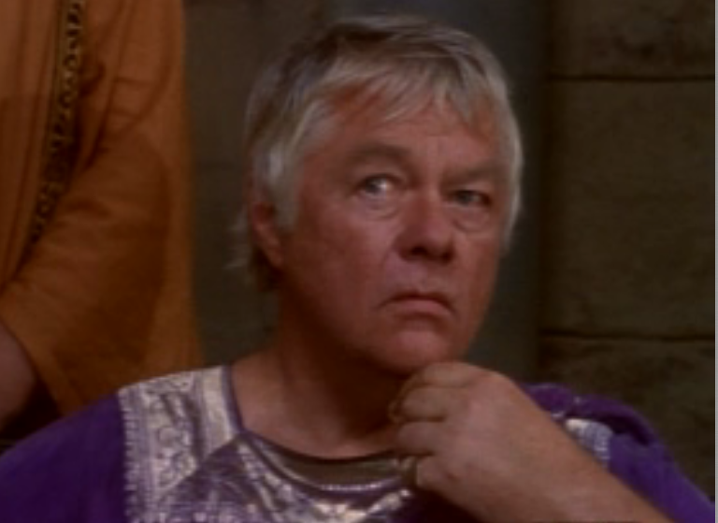
80
伯尔基乌斯腓史图斯 也审问保罗, 他判保罗无罪且释放他 (徒25章)

Slide 35
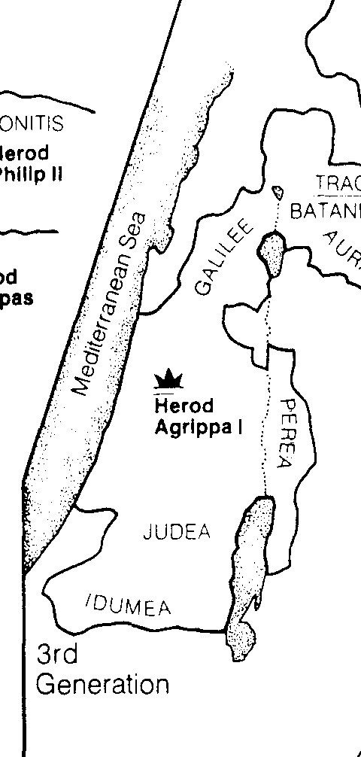
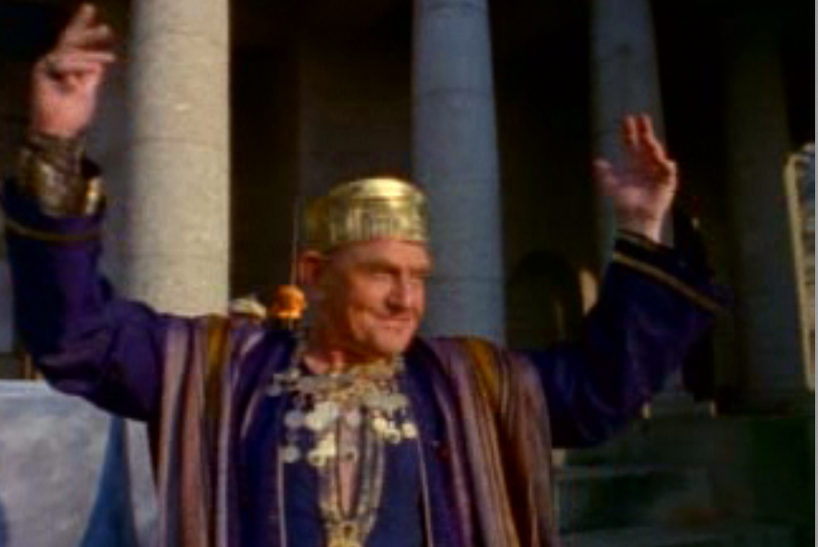
大希律的孙子, 大亚基帕(主后37-44年), 是被一堆虫吃掉而死的
亚
80
89
加利利
地 中 海
希律
大亚基帕
比利亚
犹太
以土买
第三代
Bible Visual Resource Book, 181

Slide 36
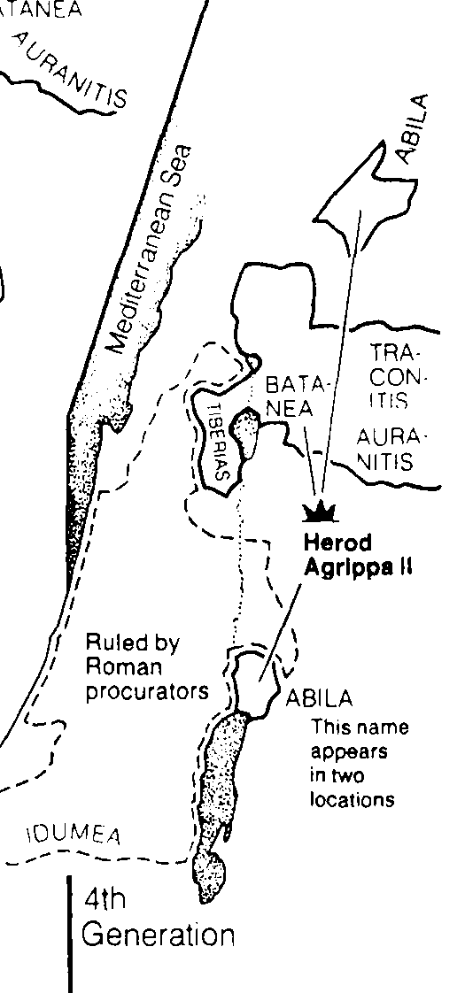
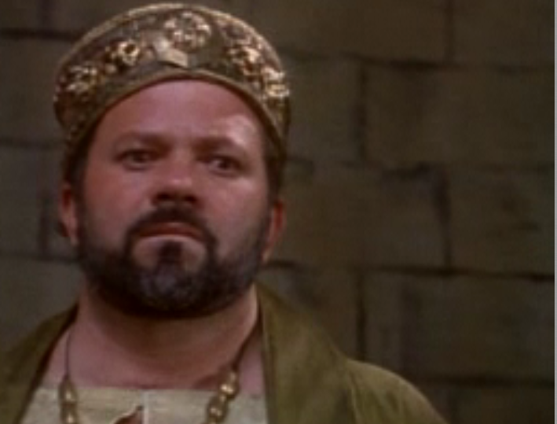
大希律的曾孙, 小亚基帕, 判保罗无罪 (徒26:31)
亚
80
89
亚比拉
地 中 海
巴达尼亚
提匹利亚史
希律
小亚基帕
被罗马帝国的检察官统治
亚比拉
这个地名在两个地方出现
以土买
第四代
Bible Visual Resource Book, 181

Slide 37
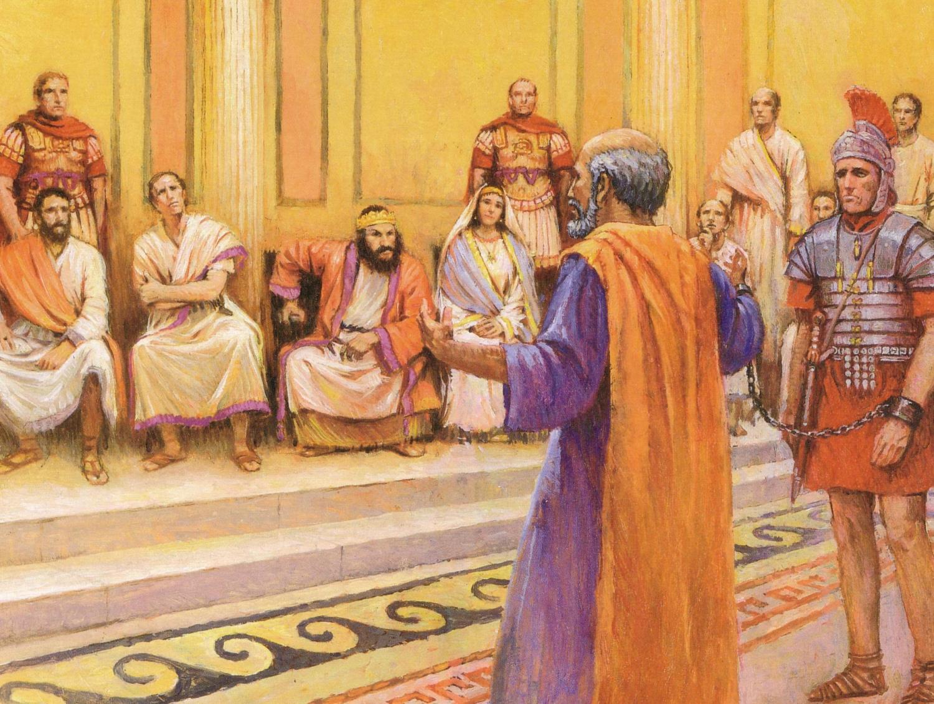

保罗在希律亚基帕二世面前受审问的情景
80
Notes:
After Jesus

Slide 38
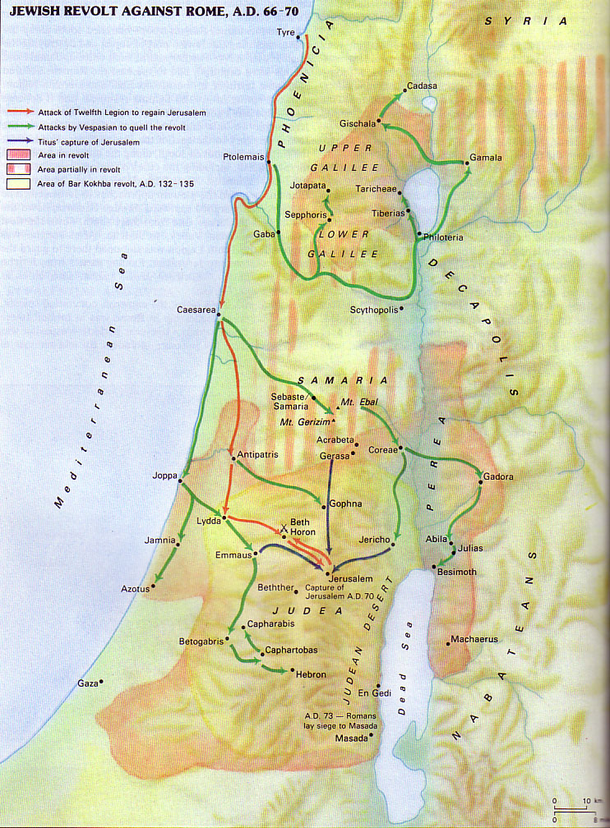

犹太大战 (主后66-73年)
93
凯撒利亚被糟踏
耶路撒冷起义
为尼禄献祭的习俗停止
罗马帝国派遣维斯帕先
尼禄逝世 (主后68年)
耶路撒冷被提多袭击 (主后70年，四月至九月)

Slide 39


袭击耶路撒冷之墙(主后70年)
袭击之墙
橄榄山
耶路撒冷之袭击:跟一位高祭司的墓地有关键。当罗马将军提多,于主后70年,开始袭击首都时；当时的情况可说是镇压首次犹太起义的高潮，提多建城墙把耶路撒冷围绕封闭。历史家约瑟夫思在他所写的书<犹太战争>(5:504-507)内叙述墙的建造过程和方向是从亚述营地开始。这营地也是提多本人的战营。经过橄榄山，伯立士特雷安岩石，亚娜士纪念塔，伯恩百部队营地，帕儿史家之村，希律王纪念塔 ，再回到亚述营地。”
殿宇山
汲沦溪
伯立士特雷安岩石
亚述营地
亚娜士纪念塔
希律王纪念塔
蛇池塘
伯恩百
部队营地
帕儿史家之村
摘取于:Leen & Kathleen Ritmeyer, “Akeldama: Potter’s Field or High Priest’s Tomb?” BAR 20 (Nov/Dec 94): 34
Notes:
耶路撒冷之袭击:跟一位高祭司的墓地有关键。当罗马将军提多,于主后70年,开始袭击首都时；当时的情况可说是镇压首次犹太起义的高潮，提多建城墙把耶路撒冷围绕封闭。历史家约瑟夫思在他所写的书<犹太战争>(5:504-507)内叙述墙的建造过程和方向是从亚述营地开始。这营地也是提多本人的战营。经过橄榄山， 伯立士特雷安岩石， 亚娜士纪念塔， 伯恩百部队营地， 帕儿史家之村， 希律王纪念塔 ，再回到亚述营地。”

Slide 40

希律王 修建的殿宇
85
希律王 修建的殿宇 (主前20年--主后70年)

Slide 41

殿宇圣所

Slide 42

从东部观看殿宇

Slide 43

安多尼亚城堡
史特鲁替安池塘

Slide 44


安多尼亚城堡 被摧毁，夷为平地

Slide 45


殿宇被袭击

Slide 46

居住在耶路撒冷的基督徒 的遭遇又如何呢?
一个启示告诉他们去备而拉避难。
备而拉
耶路撒冷
Notes:
多特波伦(Todd Bolen) 这样记载: “虽然圣经没有提到 ’备而拉/备合儿’ 这两个地方，在那个世代这都是很突出且重要的地方。在士师的年代里，它曾经带领反叛埃及而过后被法老色地一世王击毁。在新约时代，主后66-70,当犹太人反抗罗马统治时，备而拉是基督徒所避难的地方。右社比由士(Eusebius) 记载犹太的信徒，因得到启示，后顺从到那里避难。一些研究员把这事件与主耶稣在马太福音24:16所讲的话关联起来。这张照片是从东部来观看备而拉城市。一些百占丁(Byzantine) 教会已经在这个地带被挖掘出来，连同一座建筑相信是后期的铜圣殿。左边可看到约旦谷和一些以色列的山脉在背后的远处。”

Slide 47


犹太人为第三座殿宇祷告
Notes:
殿宇被烧时，由于烧的时间相当久，而且建筑内又有很多金器，所以当殿宇被烧时，这些金都溶化而流入石缝内。过后罗马部队为了要取溶入石缝的金，把这些大石头拆散。因此就根据了耶稣所说的话 ”没有一块石头留在另一块石头上面” (马太福音24章2节) 。

Slide 48

犹太大战 (主后66-73年)
93
凯撒利亚被糟踏
耶路撒冷起义
为尼禄献祭的习俗停止
罗马帝国派遣维斯帕先
尼禄逝世 (主后68年)
耶路撒冷被袭击 (主后70年，四月至九月)
马萨他被袭击 (主后73年被击败)

Slide 49

犹太大战 向罗马帝国抗战起义
主后66-73年
罗马军队用来破墙的“机器”
Notes:
Roman’s equipment

Slide 50

罗马人袭击进攻的策略
围墙
大水沟
土坡
罗马军队用来破墙的“机器”
轻而尖利的弹弓队
重且大型的弹弓队
2
弓箭队
新墙[罗马人袭击时所建的]
3
5
6
7
4
通行管道
4
4
1
旧墙
应用碎石来填大水沟

Slide 51


你要如何征服堡垒？！
68
Notes:
你要如何征服堡垒

Slide 52



坡道中的坡道

Slide 53


The Fall of Masada (AD 73)
马萨他被罗马军队攻陷(主后73年)

Slide 54



希律在马萨他北部的宫殿
死海

Slide 55

军营生涯周刊
罗马帝国有个
很凶猛的军部队

Slide 56





“绝对不重复!”
Notes:
The Israelites determined not to be conquered ever again and so they build up their military forces. Even the ladies have to serve in the army for a period of time, not only the men.

Slide 57
罗马王朝带来的遗产
93-94
基督教
耶路撒冷被毁坏
犹太教/研尼亚
团结一致
马路工程
科技
月历
国民制度
法律
平安
拉丁文所带来的影响

Slide 58



罗马字母的演变与形成
94a
罗马尼亚语
爱特鲁斯干语
西班牙语
葡萄牙语
法国语
意大利语
罗马尼亚语
= 罗曼帝克的语言
希腊语
腓尼基亚语
拉丁语
英语?
这表里告诉我们每个社会文明所借用且稍微改变的字母。
罗马人换了那一个希腊字母呢?

Slide 59


罗马月历
94b
每个英文所用的月名都来自于拉丁文的月名

Slide 60

来自 罗马朝代的游戏

Slide 61


罗马人的科技
这个大型的水力磨粉机可磨出供应八万人所需的面粉!

Slide 62




道路和建筑风格
94
当今的公路 罗马时代所建的大街
为了避免在阿尔坡罗 (Aldborough)的交通堵塞，罗马人建了一个旁道。
这是个跨线桥
四千零二十三公里长的路!

Slide 63

高架渠
94
从武哲斯(Uzes)到尼莫斯(Nimes),奥古斯都所建的高架渠有五十公里长而从开头到尾端只相差十七米的水平线!!!

Slide 64





所有的路都往罗马
94
建筑工程
水道工程
石雕技术
土地测量方法
石铺行道工程

Slide 65



哈特历安 城墙
后来维多利安人把东部的哈特历安城墙拆散，用其石头来修补他们的路!

Slide 66


哈特历安所建的墙(冬天之景)

Slide 67

罗马帝国时代的
人模肖像技法

Slide 68

波里卡帕(Polycarp) 被处死的情景
“殉道者的血 是教会的种子” (特尔徒利安[Tertullian], 主后160-225年)
就像他之前被处死的朋友意拿提武士，波利卡帕，一位来自伊兹密尔的教会主教，试图模仿像基督一样的死。“如果我们为耶稣的名受苦受难，让我们在苦难中荣耀他，”波利卡帕在他写给腓利比人信中提到。在公元155或156年的二月份下午，波利卡帕进入了一个挤满人的广场，他再次的坚持不亵渎耶稣。正如波利卡帕在梦中所看到的，众人要求他活活被火烧死。坚信耶稣必赐他力量来承担一切痛苦，他要求自己不要被钉在树干上。

Slide 69


新约全书背景链接地址 BibleStudyDownloads.org
免费获得该讲解!
圣经学习下载
Notes:
The explanation for free!
NT Backgrounds link address

Slide 70
Black

